Slide 1
Statusreport
Untervermietungsplattform

Slide 2
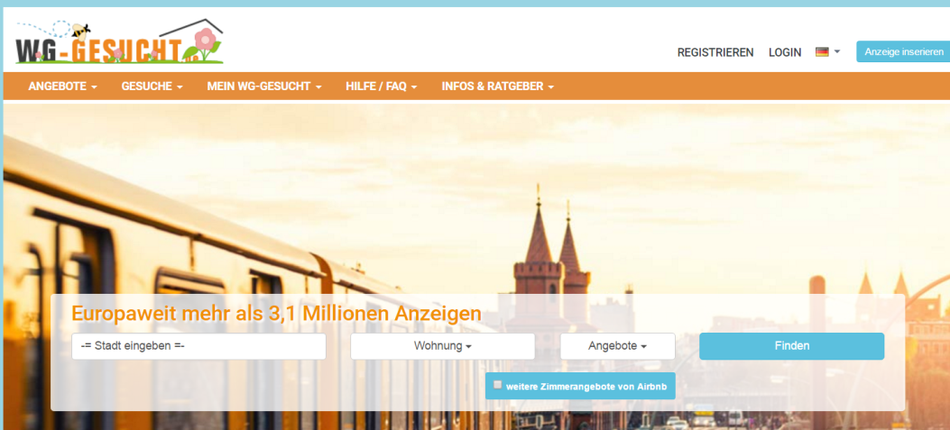
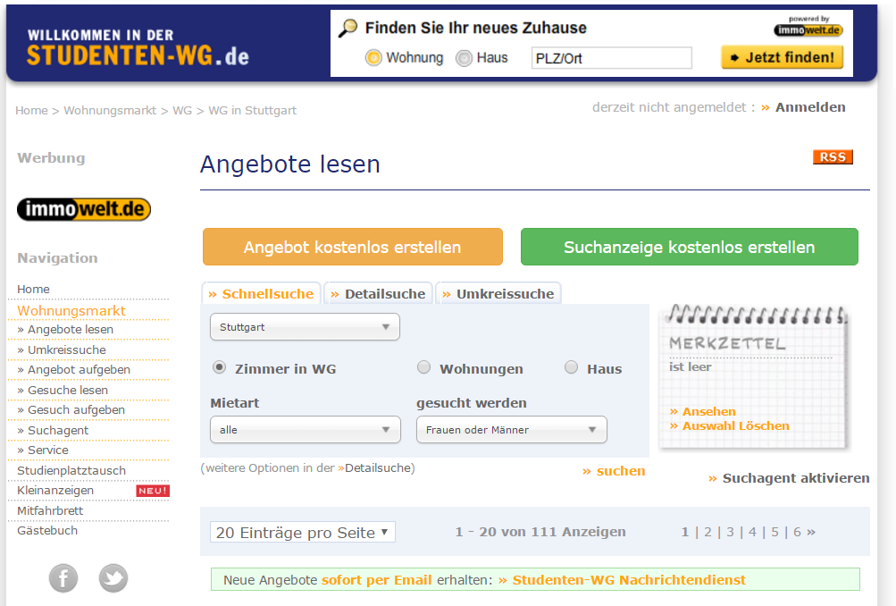
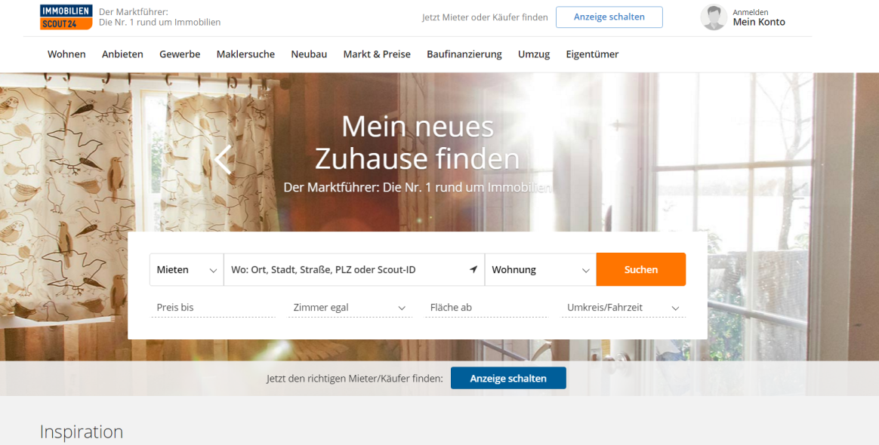
Vermietungsplattformen

Slide 3
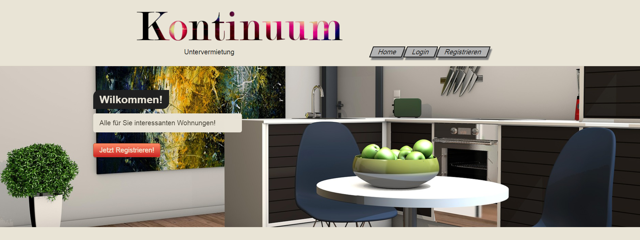
Eigene Lösung

Slide 4
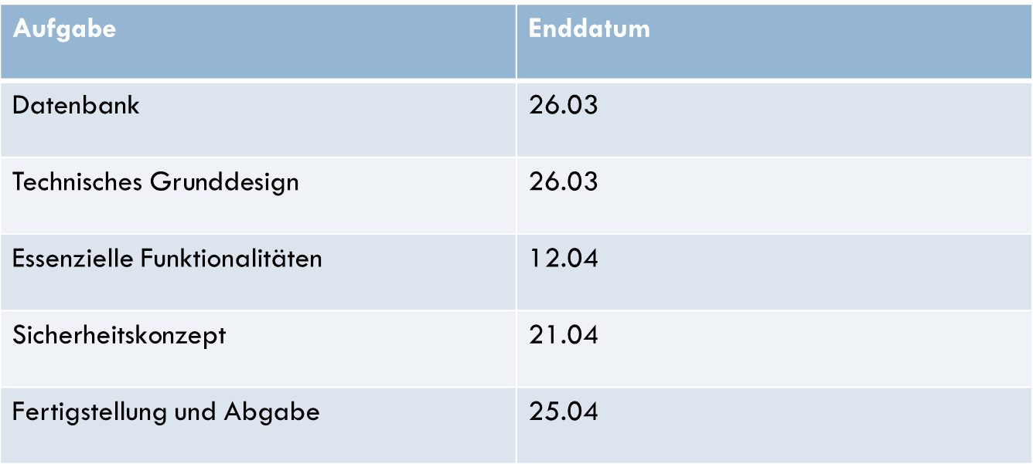
Vergleich Situation zu Zeitplan
Datenbank steht
Technisches Grunddesign ist erstellt
Essenzielle Funktionalitäten sind in der Umsetzung
Sicherheitskonzept und Fertigstellung haben noch Zeit

Slide 5
Nächste Schritte
Essenzielle Funktionalitäten abschließen
Einarbeitung in Usability und Webseitendesign
Wohnungsfilter und Stadtteilkarte implementieren
Erstes Sicherheitskonzept erstellen

Slide 6
Zusammenfassung
Etwas hinter dem Zeitplan
Arbeitsaufwand steigern

